Slide 1
TRVALE UDRŽITELNÝ ROZVOJ
Registrační číslo projektu: CZ.1.07/1.1.38/02.0025
Název projektu: Modernizace výuky na ZŠ Slušovice, Fryšták, Kašava a Velehrad
Tento projekt je spolufinancován z Evropského sociálního fondu a státního rozpočtu České republiky.
Z_029_Ekologie_Trvale udržitelný rozvoj
Autor: Mgr. Helena Nováková
Škola: Základní škola Slušovice, okres Zlín, příspěvková organizace

Slide 2
Anotace:
Digitální učební materiál je určen pro seznámení s žáků s charakteristikou programu trvale udržitelného rozvoje
Materiál vysvětluje nejdůležitější pojmy a informace, které by měli znát
Je určen pro předmět zeměpis a ročník devátý
Tento materiál vznikl jako doplňující materiál k učebnici: HERINK, Josef. Lidé a příroda: učebnice zeměpisu pro základní školy a víceletá gymnázia. 1. vyd. Praha: Nakladatelství České geografické společnosti, 1999, 47 s. ISBN 80-860-3417-8.

Slide 3
TUR
jedná se o nové zásady hospodářského rozvoje lidstva
WCED charakterizuje jako: „rozvoj, který uspokojuje potřeby současné generace, aniž by ohrožoval schopnost příštích generací uspokojovat jejich vlastní potřeby“
má zabránit dalšímu poškozování životního prostředí, ale bez snížení úrovně lidstva

Slide 4
Pokus se vysvětli tento citát:
„Přírodu jsme nezdědili po svých rodičích...půjčily nám ji naše děti!!“
Může mít něco společného s koncepcí TUR?

Slide 5
Vysvětlete o jakou organizaci WCED se jedná
WORLD
SVĚTOVÁ
COMMISSION
KOMISE
ON
PRO
ŽIVOTNÍ PROSTŘDÍ
ENVIRONMENT
AND
A
DEVELOPMENT
ROZVOJ

Slide 6
Ve kterém roce byl tento ekologický program přijat v platnost?
1952
1972
1992

Slide 7
Ve kterém městě se to odehrálo?
Soul
Paříž
Rio de Janeiro

Slide 8
Program Trvale udržitelného rozvoje by nemohl fungovat bez tří nedílných složek lidské společnosti:
společenská odpovědnost
odborné znalosti o životním prostředí
hospodářská vyspělost

Slide 9
hlavní úkoly trvale udržitelného rozvoje:
1.
Obnovitelné zdroje by měly být čerpány maximálně rychlostí, kterou se snaží obnovovat
2.
Vyčerpatelné zdroje by měly být čerpány maximálně rychlostí, kterou budou budovány jejich náhrady, na něž bude možno plynule přejít
3.
Intenzita znečišťování nesmí přesáhnout asimilační kapacitu životního prostředí
4.
Část současných technologií by měla být investována na redukci znečištění, snížení plýtvání a zvýšení efektivity (výrobků, energie apod.)

Slide 10
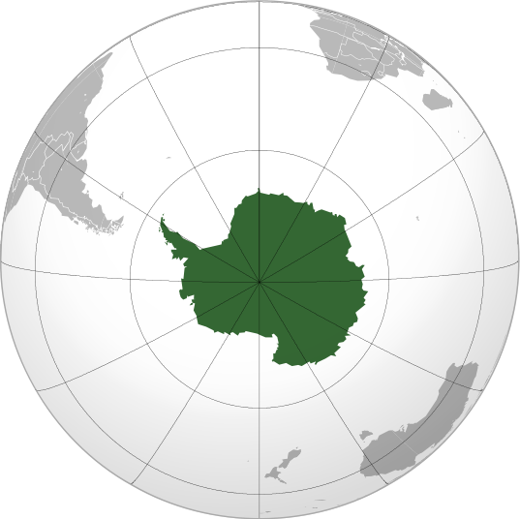
zajímavost: Antarktida
jediný kontinent, který je trvale neobydlen
nepatří žádnému státu
Antarktický smluvní systém
uzavřena byla 1. prosince 1959
uznána doposud 48 zeměmi
zakazuje jakékoliv obsazování území pro konkrétní stát a také jakékoliv vojenské aktivity

Slide 11
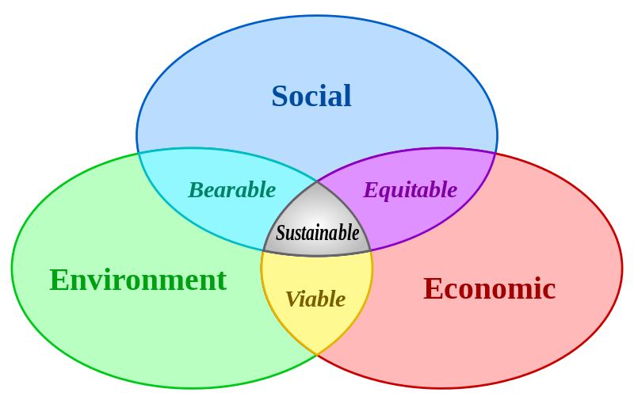
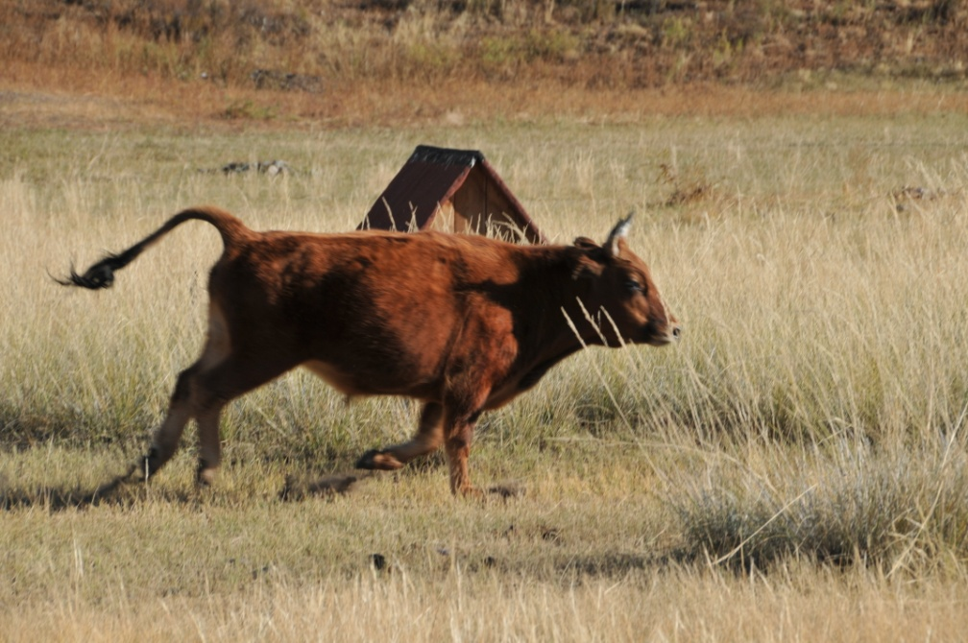
něco na konec.... :-D „Jaký je rozdíl mezi...?“
TURem
turem

Slide 12
Zdroje obrázků
vlastní fotografie
http://office.microsoft.com
Soubor: Udržitelný development.svg. In: Wikipedia: the free encyclopedia [online]. San Francisco (CA): Wikimedia Foundation, 27.11.2012 [cit. 2014-10-30]. Dostupné z:http://commons.wikimedia.org/wiki/File:Sustainable_development.svg
Soubor: Antarktida (ortografické projekce) .svg. In: Wikipedia: the free encyclopedia [online]. San Francisco (CA): Wikimedia Foundation, 11.7.2009 [cit. 2014-10-30]. Dostupné z:http://commons.wikimedia.org/wiki/File:Antarctica_(orthographic_projection).svg

Slide 13
konec

